Slide 1

La mondialisation et le sport
Sadou Ba
Fas-1001, Introduction aux mégadonnées

Slide 2



Pourquoi ce sujet
L’actualité des dernières années...
Le désir de connaître la réalité

Slide 3

Méthodologie
Source de données | Premier League (Championnat anglais)
Méthodes de traitement | Web-scrapping de site-web dynamique (Rselenium)
Analyse de données | Graphiques et tableau de régression linéaire

Slide 4
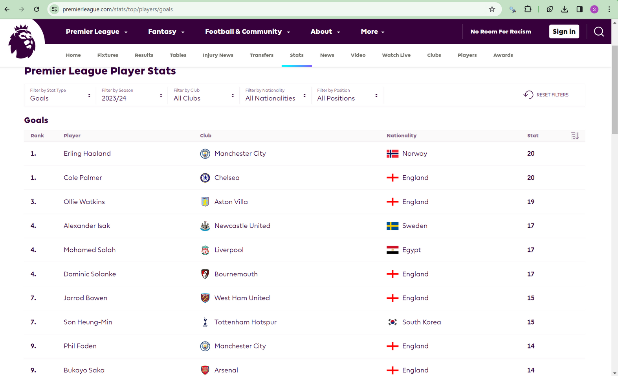
Site-web
Il faut indiquer au programme de cliquer sur les éléments souhaités,
Faire des loops pour sélectionner l’ensemble des données souhaités.
Source : Ajoutez vos références ici.

Slide 5
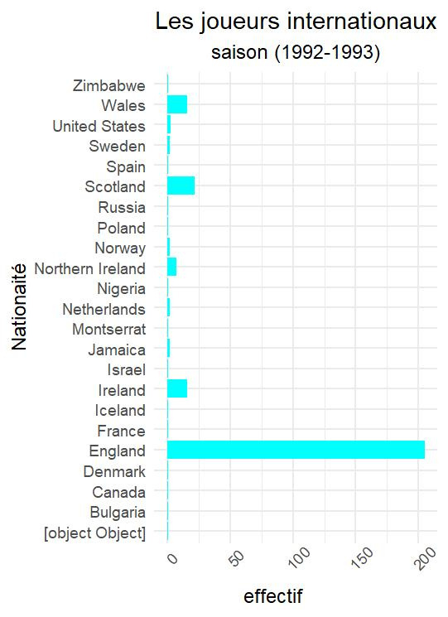
Résultats
Trés peu d’internationaux en 1992-1993

Slide 6
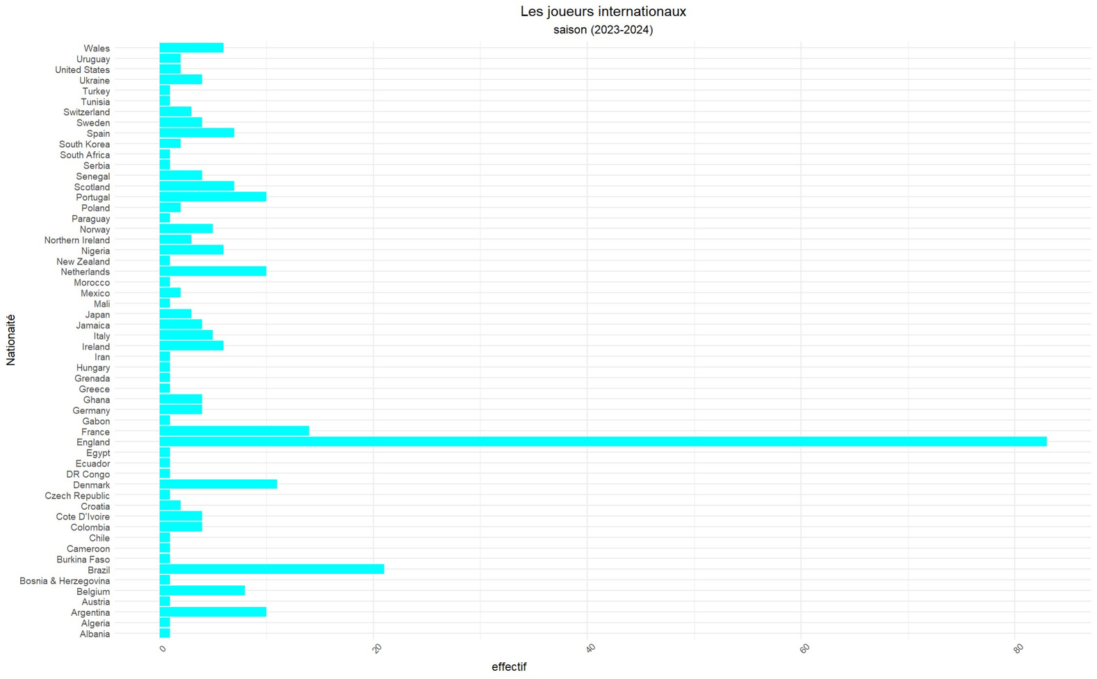
Résultats
Une nette différence

Slide 7
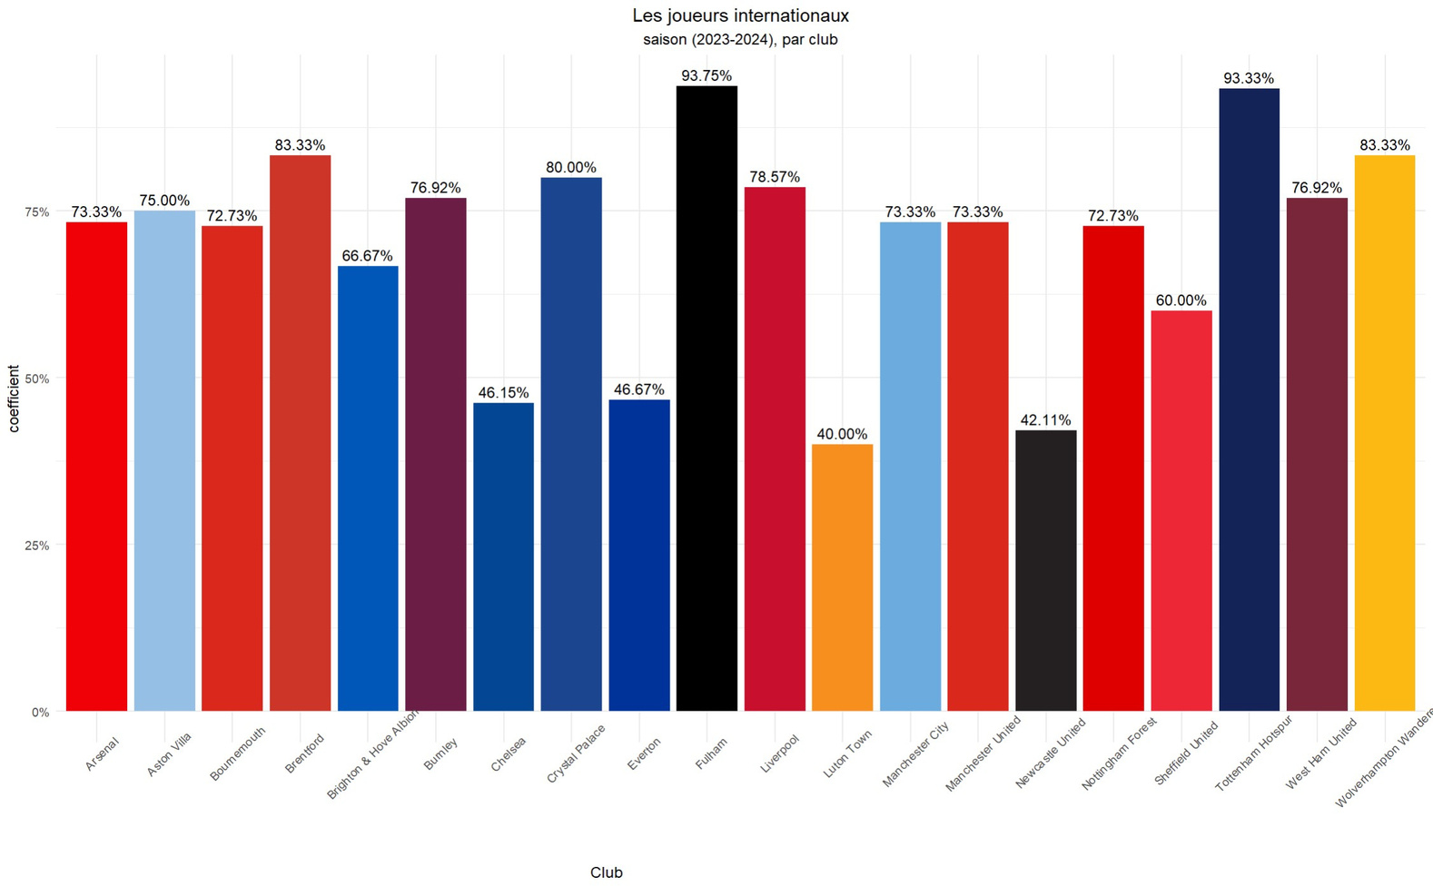
Résultats

Slide 8
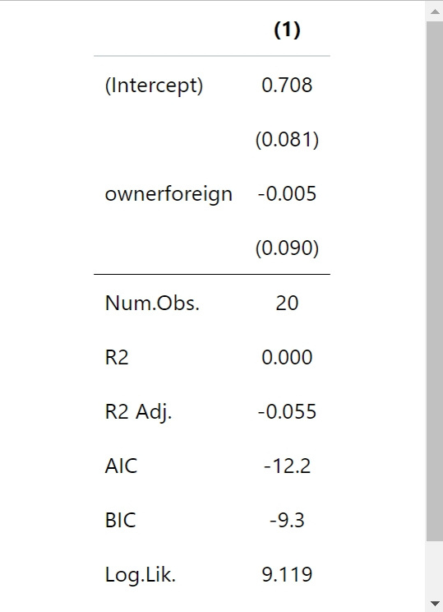
Résultats
Il n’y a pas de corrélation

Slide 9

Implications et Recommandations
Limites et perspectives La faible quantité de données Observer les images pour voir l’évolution de la diversité | Éthique Est-ce que ces sportifs ont accepté de participer à une étude sur leurs origines?

Slide 10

Questions-réponses
Merci de votre attention !

